Slide 1
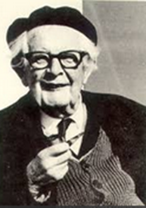
O desenvolvimento cognitivo da criança.
A epistemologia genética de Jean Piaget
Vicente Sarubbi Jr.
Faculdade de Saúde Pública da Universidade de São Paulo

Slide 2
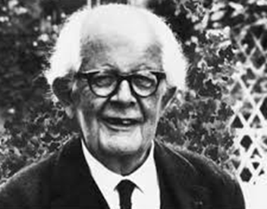
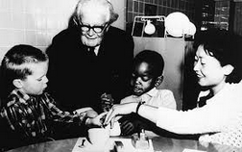
Suíço, nascimento em 1896 e falecimento em 1980
Formação inicial em biologia; mas é reconhecido como psicólogo e epistemólogo, por ter investigado de forma experimental e crítica, a gênese, a estrutura e a dinâmica do pensamento humano.
Observação por meio de estudos empíricos.
Suas investigações ganharam originalidade ao propor situações concretas para as perguntas e tarefas que as crianças eram chamadas a desempenhar.
As operações lógicas obedecem às leis do funcionamento mental, e não da física.
(RAMOZZI-CHIAROTTINO, 2005)

Slide 3
Epistemologia Genética
Epistemologia genética – Teoria sobre a gênese e do desenvolvimento cognitivo da criança (em específico, o processo de formação do conhecimento humano; como se dão as mudanças das estratégias do conhecer).
“(...) é a busca do entendimento de como o conhecimento é construído, e nesta perspectiva se torna epistemológico.” (FERRACIOLI, 1999, p.6).
Sujeito epistêmico – sujeito das interações, sujeito ativo no processo de conhecer; que se desenvolve e adquire capacidade de pensar o seu meio (operar conceitos).

Slide 4
Maturação biológica;
Experiência pessoal adquirida - ganhar apropriação;
Transmissão Social recebida ex. educação, cultura, coletivo, ambiência.
Equilibração.
(FERRACIOLI, 1999; ABREU et al., 2010)

Slide 5
Aprendizagem e Desenvolvimento
A aprendizagem vem em função da experiência imediata com o meio – ex. com professores abordando um assunto em sala de aula.
O desenvolvimento é um processo sobre a totalidade das estruturas do conhecimento, que não está no indivíduo nem nos objetos presentes em seu meio. O conhecimento é um construto que decorre das interações entre ambos. Um processo que se dá pelas sucessivas elaborações do indivíduo enquanto sujeito do conhecimento.
(FERRACIOLI, 1999)

Slide 6
Inteligência
Enquanto estrutura – É uma organização que tem por finalidade gerir processos que estão associados a níveis de conhecimento que não se dão por acúmulo ou sobreposições, mas pela reorganização da própria estrutura (do menos complexo ao mais complexo) (de PÁDUA, 2009).
Pode-se dizer que tais estruturas “administram” os eventos da forma como são percebidos pelo organismo, agrupando-os conforme suas características semelhantes (DIAS, 2010).
Enquanto função – Ligada aos processos, Leva o indivíduo a obter sua melhor adaptação no meio em que vive.
(de PÁDUA, 2009)

Slide 7
Assimilação e Acomodação
Assimilação
Acomodação
Noção comum presente na fisiologia e na psicologia, significa entrar em contato com objeto e dele retirar e reter algumas impressões/ informações para a sua apropriação.
Duas funções indissociáveis que atuam em polos opostos no desenvolvimento cognitivo.
Adequação às necessidades e singularidades do objeto. Faz-se um molde que transforma a estrutura inicial do objeto em função da incorporação dos novos elementos que irão se integrar aos esquemas mentais (provoca a modificação dos esquemas mentais).
(de PÁDUA, 2009)

Slide 8
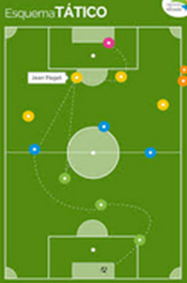
O novo pela experiência imediata
funções de assimilação (digestão) e acomodação (amoldamento)
Adaptação
Desequilíbrio (desconforto; desafio intrigante)
Em que ocorre o desenvolvimento progressivo de novas estruturas... Ocorre a equilibração (processo que envolve equilíbrio, desequilíbrio e reequilíbrio).
Ativa esquemas mentais (estruturas que organizam, mediam as ações e estabelecem generalizações) que sofrem alteração (integração e reconstrução a partir da estrutura existente)
(de Pádua, 2009)
???
Quando se interroga crianças, Piaget afirma que se obtêm respostas bem diferenciadas nos diferentes níveis do desenvolvimento da criança.
Para as crianças, segundo Piaget, as coisas são dotadas de vida e intencionalidade
(FERRACIOLI, 1999)

Slide 9
O desenvolvimento do processo de formação do conhecimento humano se dá em uma sucessão de estádios (de ‘estados dinâmicos’), considerando que podem se adiantar ou atrasar na média das idades de uma criança.
1º
Estádio sensório-motor (inteligência sensório-motora)
0-2 anos
2º
Estádio pré-operatório (inteligência simbólica ou pré-operatória)
2 a 7 anos
3º
Estádio operatório concreto (inteligência operatória concreta)
7 a 12 anos
4º
Estádio operatório formal (inteligência operatória formal)
A partir de 12 anos
(FERRACIOLI, 1999; ABREU et al., 2010)

Slide 10
Referências
Abreu LCA et al. A epistemologia genética de Piaget e o construtivismo. Rev. Bras. Cresc. e Desenv. Hum. 2010; 20 (2): 361–366.
de Pádua GLD. A Epistemologia Genética de Jean Piaget. Revista FACEVV. 2009; 2: 22-35.
Dias, F. O desenvolvimento cognitivo no processo de aquisição de linguagem. Letrônica. 2010; 3 (2): 107-119.
Ferracioli L. Aprendizagem, Desenvolvimento e Conhecimento na Obra de Jean Piaget: Uma Análise do Processo de Ensino-Aprendizagem em Ciências. Revista Brasileira de Estudos Pedagógicos. 1999; 80 (194): 5-18.
Ramozzi-Chiarottino. Os “estágios” do desenvolvimento da inteligência. In: Jean Piaget. Coleção memória da pedagogia. Suplemento Especial, n.1. São Paulo: Segmento-Duetto, 2005.

